Slide 1

jHard
“Una Solución Informática, codificada en Java, para la Unidad de Hardware y Software del Departamento de Ingeniería y Arquitectura.”
jHard
UES-FMOcc

Slide 2
Agenda
Problemática, Investigación y Resultados
Tecnologías, herramientas y estándares empleados
Arquitectura de la solución
Aspectos multiplataforma
Requerimientos de producción, licenciamiento y costo
Demostración
Sesión de preguntas y respuestas
jHard
UES-FMOcc

Slide 3

Problemática
El problema encontrado dentro de la Unidad de Hardware y Software del Departamento de Ingeniería y Arquitectura es el manejo convencional de sus labores que le resta eficiencia a su quehacer diario.
jHard
UES-FMOcc

Slide 4

Investigación
Metodología de la Investigación
Opinión especializada de expertos.
jHard
UES-FMOcc

Slide 5

Investigación
Metodología de la Investigación
Encuesta a estudiantes.

Slide 6

Investigación
Metodología de la Investigación
Encuesta a docentes.

Slide 7

Investigación
Metodología de la Investigación
Encuesta a Personal Administrativo.

Slide 8
Resultados
Los expertos sugirieron:
Esperan que el sistema informático ayude a “ordenar” la información que ya tienen
Acortar tiempos de procesos repetitivos y que en la actualidad se hacen largos y tediosos.
Ayudar al personal de la Universidad a que puedan conocer un poco más de la informática básica.

Slide 9
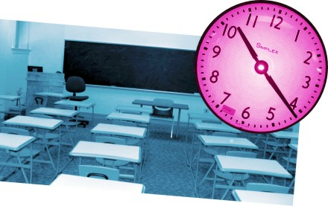
Resultados
Los estudiantes manifestaron que sus mayores problemas son:
  Pérdida de Clases

Slide 10
Resultados
  Oferta de horarios inexistentes
  Falta de horarios para estudiantes trabajadores
Piden perder menos horas de clases y saber con rapidez y exactitud el grupo de laboratorio en el que se inscribirán

Slide 11
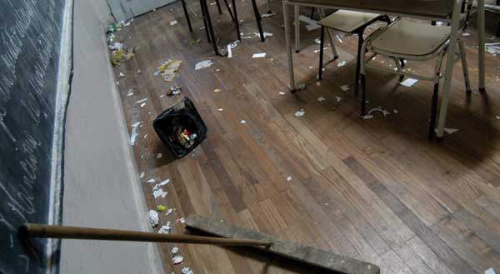
Resultados
Los mayores problemas para los docentes son:
  Pérdida de horas clases en sus cátedras (entre ½ y 2 horas clase)

Slide 12
Resultados
  Falta de control administrativo para la reserva de equipo multimedia
Solicitan ya no perder más el tiempo en formar grupos de laboratorio
Mejorar el proceso de reserva de equipo

Slide 13

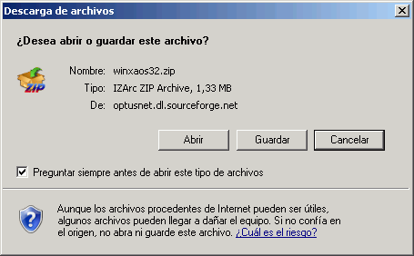
Resultados
Para el personal administrativo, los mayores problemas informáticos que afrontan son:
  Virus
  Instalación de nuevos programas

Slide 14

Resultados
Creen importante someterse a capacitaciones de informática para aprender mucho más
También creen que pueden solucionar los problemas más sencillos con un tutor

Slide 15
Agenda
Investigación y resultados
Tecnologías, herramientas y estándares empleados
Arquitectura de la solución
Aspectos multiplataforma
Requerimientos de producción, licenciamiento y costo
Demostración
Sesión de preguntas y respuestas
jHard
UES-FMOcc

Slide 16
Agenda
Investigación y resultados
Tecnologías, herramientas y estándares empleados
Arquitectura de la solución
Aspectos multiplataforma
Requerimientos de producción, licenciamiento y costo
Demostración
Sesión de preguntas y respuestas
jHard
UES-FMOcc

Slide 17
Agenda
Investigación y resultados
Tecnologías, herramientas y estándares empleados
Arquitectura de la solución
Aspectos multiplataforma
Requerimientos de producción, licenciamiento y costo
Demostración
Sesión de preguntas y respuestas
jHard
UES-FMOcc

Slide 18
Agenda
Investigación y resultados
Tecnologías, herramientas y estándares empleados
Arquitectura de la solución
Aspectos multiplataforma
Requerimientos de producción, licenciamiento y costo
Demostración
Sesión de preguntas y respuestas
jHard
UES-FMOcc

Slide 19
Requerimientos…
jHard
UES-FMOcc

Slide 20
Licenciamiento…
jHard
UES-FMOcc

Slide 21
Costos…
jHard
UES-FMOcc

Slide 22
Agenda
Investigación y resultados
Tecnologías, herramientas y estándares empleados
Arquitectura de la solución
Aspectos multiplataforma
Requerimientos de producción, licenciamiento y costo
Demostración
Sesión de preguntas y respuestas
jHard
UES-FMOcc

Slide 23

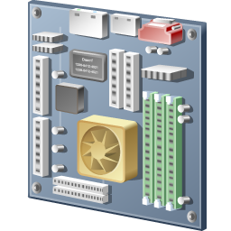
Demostración…
jHard
jHard
UES-FMOcc

Slide 24
Agenda
Investigación y resultados
Tecnologías, herramientas y estándares empleados
Arquitectura de la solución
Aspectos multiplataforma
Requerimientos de producción, licenciamiento y costo
Demostración
Sesión de preguntas y respuestas
jHard
UES-FMOcc

Slide 25

Preguntas y respuestas…
jHard
UES-FMOcc

Slide 26
jHard
UES-FMOcc

